Slide 1


Pour que toutes les médecines agissent ensemble ! ®
La vocation
Utiliser les compétences de la communauté de thérapeutes pour accompagner les situations de stress dues aux facteurs sociologiques et psychologiques
Offrir un éventail de pratiques de thérapies alternatives auprès des entreprises pour rendre efficace l’offre QVT avec des outils sur mesure.
Accéder aux soins grâce à l’ubiquité des méthodes de thérapies ( présentiels, à distance, large créneau horaire)
Offres principales
Ingénierie et animation de formations
Formation inter ou intra entreprise sur mesure
Soutien psychologique
Echanges de pratiques
Groupes d’expression
Evènements, séminaires
Coaching
Open Space Technology ou forum ouvert
Principaux clients
Vous pouvez mentionner certains de vos clients importants ici :
Grosse entreprise importante
Entreprise très connue
Entreprise très réputée
Entreprise en restructuration
Entreprises à risques avérés concernant la santé mentale et physique
Entreprise qui mettent en place un système de prévention
www.sophrokhepri.fr
Sur rendez-vous : 09 73 67 35 45 ou contact@sophroKhepri.fr
Du lundi au vendredi : 9h - 18h00
Le samedi : 9h00 - 12h
Accès : Au pied du RER de Nogent le Perreux
188 Grande Rue Charles De Gaulle
94130 Nogent-sur-Marne

Slide 2
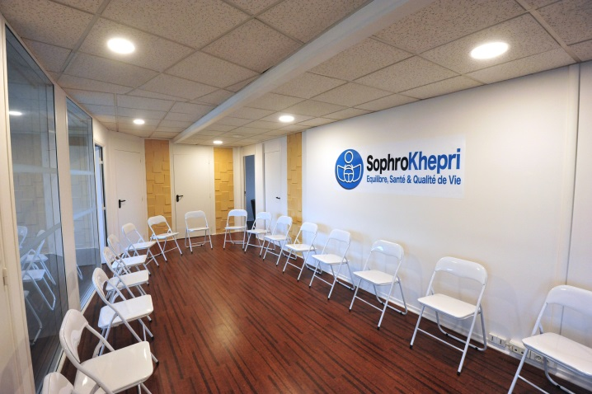

Pôle Santé et Mieux-Etre ®
Psychologie - Sophrologie
Thérapies Intégratives
SophroKhepri a pour vocation d’aider à la transformation des entreprises : libérer le potentiel humain et rester compétitive.
Devenir agile par des techniques innovantes et alternatives.
NOTRE CONCEPT
Grâce aux médecines alternatives , accompagner les entreprises pour les aider à trouver des réponses face aux enjeux sociaux et économiques par des techniques comportementales innovantes et efficientes de communication collective ou individuel
Management du changement sur mesure
Management et communication sur la qualité de vie au travail
Prévention des expositions aux risques psychosociaux
Influencer l’engagement des collaborateurs par l’intelligence collective

Slide 3
Notre mission
Construire un management de la santé par l’accompagnement :
Ancrage la qualité de vie au travail dans les orientations stratégiques de l’entreprise
Proposer des actions de prévention et de communication aux DRH
Améliorer les compétences managériales des managers de proximité
Aider les salariés à gérer les situations de stress

